Slide 1
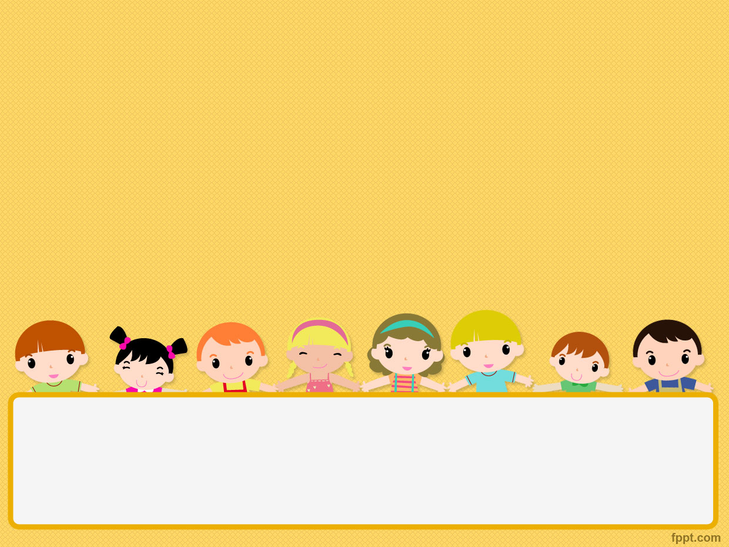
Речевое развитие ребенка от 0 до 3 лет.
Prezentacii.com

Slide 2

РЕЧЕВОЕ РАЗВИТИЕ от
Я родился…

Slide 3
1 месяц
У новорожденного ребенка необходимо развивать слух, осязание, зрение. Поэтому, начиная с первого месяца жизни, ребенка учат фиксировать взглядом стоящие на месте предметы, всматриваться в лицо говорящего с ним человека, следить за движущейся игрушкой.
Крайне важно разговаривать с ребенком, так как это учит его прислушиваться к окружающим звукам и звукам речи в том числе.
Prezentacii.com

Slide 4
…
Крик – первая голосовая реакция. Крик здорового ребёнка – звонкий и продолжительный. К 2 – 3 месяцам жизни отражает состояние крохи. Интонации при крике становятся разнообразны. Так, например, крик голодного малыша пронзительный и настойчивый, а крик при дискомфорте вялый и невыразительный.

Slide 5
…
Появляется «комплекс оживления» – простейшая форма доречевого общения со взрослым в виде улыбки, общих хаотичных движений, звуков, зрительного прослеживания за взрослым.

Slide 6
2-3 месяца
Примерно в возрасте 2-3 месяцев ребенок начинает издавать звуки (гуление). Если ребенок молчит – это должно насторожить родителей.
Гуление – протяжные негромкие певучие звуки: "а-а-а-а", "гу-у-у", "а-бм", "бу" и т.д. Эти звуки либо просты для произношения, либо связаны с актами сосания и глотания. В период гуления появляется интонация радости. Кроха гулит, когда ему хорошо: он выспался, сух и сыт.

Slide 7
4 месяца
В 4 месяца звуковые сочетания усложняются и появляются новые: "гн-агн", "рн", "кхн" и т.д.
Гуление есть абсолютно у всех детей. Дети всего мира гулят одинаково: в речи крохи можно услышать звуки всех языков. Но позже малыш отберёт только те звуки, которые свойственны его родному языку.

Slide 8
…
В 4 месяца детей нужно учить поворачивать голову на голос человека, который его зовет или на звук погремушки.
Необходимо постоянно разговаривать с ребенком, чтобы общение со взрослыми вызывало у ребенка радость, двигательную и голосовую активность.

Slide 9
ЛЕПЕТ
При нормальном развитии ребёнка в 4 – 5 месяцев гуление плавно переходит в лепет.
Лепет – воспроизведение слоговых сочетаний, подражание речи окружающим. Наиболее интенсивный процесс накопления лепетных звуков происходит после шестого месяца.
При тяжёлых речевых нарушениях лепет обнаруживается у детей в более позднем возрасте! У глухих и слабослышащих гуление затухает!

Slide 10
От 7 – 8 месяцев и до 1 года
новых звуков появляется мало.
Ребёнок много раз подряд ритмически повторяет «тя-тя-тя…», «гы-га-гы…» и другие лепетные цепи, оттачивая мастерство произношения и одновременно слушая себя.
Так постепенно количество переходит в качество.

Slide 11
…
Появляются лепетные слова, которые малыш соотносит с определёнными лицами, предметами, действиями. «Би-би» – показывает на машину, «топ» – шагает, «ма-ма» – обращается к маме и т.д.
Лепетные слова состоят из тех звуков, которые приближены по звучанию к звукам родного языка (в отличие от звуков гуления).

Slide 12
В этот период формируется понимание речи окружающих.
Уже в 7 – 8 месяцев дети начинают адекватно реагировать на слова и фразы, которые сопровождаются жестами и мимикой.
Ребёнок поворачивает голову в ответ на вопросы «Где папа? Баба?». Реагирует на своё имя.
Знает обычное местонахождение домашних предметов (часов, кроватки…), если их раньше показывали и называли.

Slide 13
…
Полное непонимание обращённой речи
является тревожным сигналом!

Slide 14
…
От 9 месяцев до года ребенка учат отыскивать предмет, который находится на одном и том же месте (“Покажи, где стоят часы”, “Покажи, где висит картина”).
Также детей учат открывать и закрывать коробки, класть что-нибудь внутрь, запоминать имена взрослых, названия игрушек и др.

Slide 15
10 месяцев – 1 год
Появляются первые слова – слова-предложения. Одно и тоже слово может выражать чувства, желания и обозначать предмет. «Мама» - это и обращение, и просьба, и жалоба.
Первые слова состоят из парных одинаковых (намного чаще) и неодинаковых слогов: «па-па», «ди-ди», «би-ка» и др. При этом один слог выделяется громкостью и длительностью.
Так закладывается ударение.

Slide 16
…
Речевая активность в этом возрасте ситуативна и зависит от эмоционального участия взрослого в общении.
В 1 год здоровый малыш владеет 8 – 10 словами типа «кис-кис», «му», «ням-ням».

Slide 17
…
Продолжаются упражнения, направленные на развитие голоса ребенка. Его учат имитировать лай собаки, мычание коровы и т. д.
Также необходимо развивать дыхание малыша. Для этого можно дуть на мыльные пузыри, огонь свечи, воздушный шарик.
Можно учить ребенка простым игровым движения “привет”, “пока”, “ладушки” и др.

Slide 18
От 1 года до 3 лет преддошкольный возраст
происходит становление активной речи, потому что ребёнок начинает ходить.
С появлением способности передвигаться быстро расширяются представления об окружающем мире, интенсивно развивается речь: малыш спрашивает, что как называется.
В речи наблюдаются звуковые искажения, употребляются ударные и начальные слоги, пропускаются трудные звуки, имеются перестановки слогов.

Slide 19
2 года
К концу второго года жизни формируется элементарная фразовая речь.
В общении со взрослым малыш объединяет 2-3 слова, например, «дай пи» (дай пить), «папа би» (папа уехал) и т.д
Если к 2,5 годам у ребёнка нет элементарной фразовой речи, то темп его речевого развития начинает отставать от нормы!

Slide 20
3 года
Постепенно формируются грамматические категории (число, род, падеж…).
Ребёнок самостоятельно употребляет наиболее простые грамматические конструкции.
Общаясь со взрослыми или сверстниками, детишки используют простые предложения.

Slide 21
…
Характерным для этого периода является достаточно стойкое воспроизведение интонационно-ритмических контуров слов, например, «каябль» - корабль, «синюська» - свинюшка.
Появляется потребность в словотворчестве. Ребёнок придумывает свои слова, но при этом использует законы родного языка: «пальчатки» - перчатки, «копатка» - лопатка, т.е. малыш овладевает основными закономерностями языка.

Slide 22
В 3 года практически заканчивается анатомическое созревание речевых областей мозга,
следовательно, завершается благоприятный период в речевом развитии ребёнка
Поэтому так важно при отклонениях от возрастных норм развития речи обратиться к логопеду, который проведёт комплексное обследование и по необходимости направит к отоларингологу (проверить слух крохи), неврологу (выявить особенности созревания ЦНС) и другим специалистам.

Slide 23
…
Всё это максимально достоверно поможет установить причины речевого недоразвития, назначить комплексное лечение (массаж, рефлексотерапию...) и провести логопедическую коррекцию для достижения положительных результатов.

